Slide 1
Java Collections

Slide 2
Java Collections neden kullanılır?
Java Collections (Koleksiyonlar) veri depolamak, veri silmek, veri ekleme ve depolanan verileri içerisinde veri aramak gibi işlemler için kullanılırlar. Bu gibi işlemler Java’da Diziler ile de yapılabilir ama Collections ile daha hızlı ve daha kolay bir şekilde yapıldığı için Collections kullanımı tercih edilir.
Eleman sayımız daha önceden belirli ise standart bir dizi tanımlaması gerçekleştirip kullanabiliyorduk fakat söz konusu değerlerin belirsizliği durumunda ise collection framework kullanmamız işimizi daha da kolaylaştırır.

Slide 3
Java’da bir koleksiyon (collection - bazen container, ambar diye adlandırılır) nesnelerden oluşan bir topluluğu bir arada tutan bir yapıdır. ‘Collections Framework’ ise arayüzler ve onların kurgularından (implementations) oluşur. ,
• Olabilir işlevleri arayüzler tanımlar
• Kılgı (implementation) ise, onarı hayata geçirir.

Slide 4
Collections framework’un özünü oluşturan şey ‘Collection’ denen arayüzdür. Bu arayüz framework’un temeli olan metotları tanımlar. List ve Set arayüzleri Collection arayüzünde olmayan metotları tanımlayarak, framework’un uygulama alanını genişletirler. Arayüzler yalnızca metotların imzalarını taşırlar; sınıflarda olduğu gibi metotların gövdelerini (işlevi gerçekleştiren kodları) içermezler. Önemli bir başka arayüz Map adını alır. Ancak Map arayüzü Collection arayüzünün bir genişlemesi değildir. Map arayüzü Collection hiyerarşisine dahil değildir; ama Collections framework’un bir parçasıdır.

Slide 5
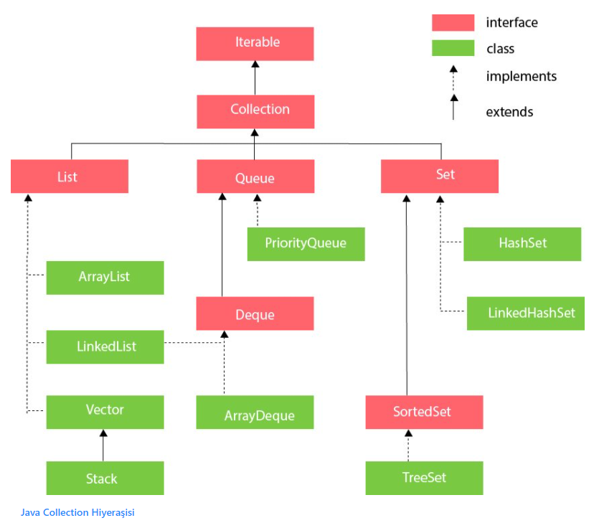

Slide 6

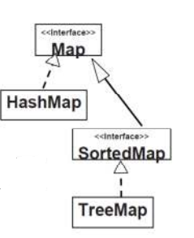



Map

Slide 7
– List: nesnelerden oluşan topluluk. Topluluk içinde dublikasyon olabilir, topluluğun belirli bir sıralaması vardır.
– Set: Sırası olmayan ve duplikasyonu olmayan nesneler topluluğu.
– SortedSet: Artan sırada sıraya dizilmiş nesneler kümesi.
• Map: her öğesine bir anahtar atanmış nesneler topluluğu – SortedMap: Anahtarlarına göre artan sırada dizilmiş nesneler topluluğu.
List ve Set arayüzleri Collection arayüzünü genişletir. SortedSet arayüzü Set arayüzünü genişletir. SortedMap arayüzü Map arayüzünü genişletir.

Slide 8
Lists
Listeler koleksiyonların yaygın olarak kullanılan türüdür.
Array tipinin kullanıldığı her yerde kullanılırlar. Ama veri işleme eyleminde, array’in sağladığından daha çok şeye izin verirler.
Listelerin her öğesi (terim) bellekte kendine özgü bir yer tutan veri yapılarıdır ve çok genel işlerin yapılmasına olanak sağlarlar.
Listeler, bir çok bakımdan arraylere benzemekle birlikte, yeni öğe eklendikçe uzunlukları kendiliğinden artar; dolayısıyla arraylere göre daha kullanışlıdır. Bunun yanında, veri işlemeye yarayan çok sayıda metot içerdikleri için, programcıya, arraylerin sağladığından daha büyük kolaylıklar sağlar.
Listeler, öğelerini bir dizi halinde depolar. Dizinin her hangi bir sırada olması gerekmez; ama istendiğinde kolayca sıralanabilirler. Ayrıca, listede, aynı öğeler birden çok kez yer alabilir (duplicate).

Slide 9
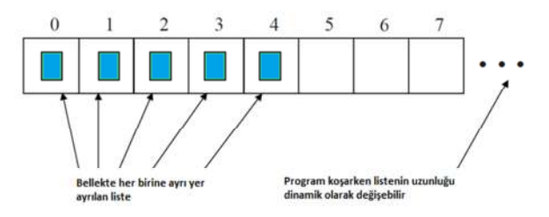

Slide 10
Sets
Küme (set) içindeki öğeler, bir dizi biçiminde değil, bir torbaya doldurulmuş biçimdedirler.
Matematikteki küme kavramından gelir. Hiç öğesi olmayan küme boş kümedir. Kümenin bir, iki, ya da çok sayıda öğesi olabilir. Ancak öğe sayısı sonlu olmalıdır.
Matematikte sonsuz öğeli kümeleri tanımlayabilir ve onlarla işlem yapabiliriz. Ancak, bilgisayarlarda öğeler ve işlemler sonlu sayıda olmak zorundadır. Bilgisayarlarda sonsuz sayıda öğe tanımlanamaz, sonsuz sayıda işlem yapılamaz. O nedenle, listeler için olduğu gibi, kümeler içinde öğe sayısının sonlu olma koşulu vardır.

Slide 11
Matematikte bir kümede aynı öğe birden çok kez yer alamaz.
Collections içindeki Set topluluğu bu kurala uyar. Set içinde aynı öğe ancak bir kez yer alabilir (duplikasyon olamaz).
Matematikte bir kümenin öğeleri sıralı olmak zorunda değildir. Collections içindeki Set topluluğu bu kurala uyar. Eğer, öğelerin sıralanması gerekiyorsa, SortedSets altkoleksiyonu kullanılır.
Listelerde olduğu gibi, kümeye yeni öğeler eklendikçe, küme otomatik olarak büyür; programcının ayrı kod yazmasına gerek kalmaz.

Slide 12
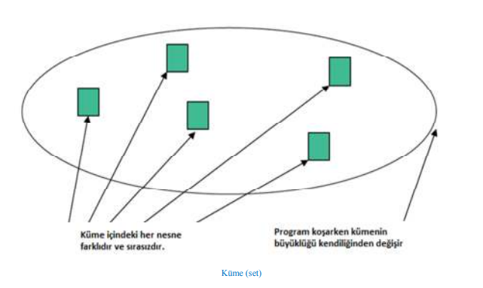

Slide 13
List için var olan işlemlerin (operations) çoğu kümeler için de geçerlidir. Ancak şu kısıtlar vardır:
• Kümenin öğeleri sıralı olmadığı için, yeni gelen bir öğeyi kümede belirli bir konuma yerleştiremeyiz.
• Aynı nedenle, bir öğe yerine başka bir öğe koyamayız (replacement olamaz). Ama, istenen öğe kümeden silinebilir ve istenen öğe kümeye eklenebilir.
• Kümedeki öğelere erişmek (retrieving) mümkündür, ama erişim sırası belirsizdir.
• Kümede bir öğenin yeri belirsizdir.

Slide 14
Maps (Dönüşümler)
Dönüşüm (Map)’ler, yapısal olarak, Listeler ve Kümeler’den çok farklıdır. Öğeleri tek tek depolamak yerine nesne çiftlerini depo ederler. Depolanmak istenen her öğeye bir anahtar verilir; böylece bir öğe yerine bir öğe çifti oluşur ve bu çiftler depo edilirler. Depodaki her öğeye kendi anahtarıyla erişilir. Öğe çifti “anahtar” ve “değer” olmak üzere iki nesneden oluşur. Anahtar, oluşan çifti belirleyen işaretçidir; değer ise anahtara ilişkilendirilen bilgiyi içeren bir nesnedir.

Slide 15
Örnek: Bir adres defteri düşünelim. Defter soyad sırasıyla düzenlenebilir. O zaman soyad anahtar olur. Her soyad ile ilişkilendirilen ad, telefon_numarası, adres, doğum_günü gibi bilgileri içeren bir nesne “değer” nesnesidir. Her anahtara karşılık böyle bir ve yalnız bir tane “değer” nesnesi vardır; ama değer nesnesi birden çok bilgi (veri) içerebilir.

Slide 16
Map içinde anahtarlar tektir; yani aynı anahtar birden çok değeri işaret edemez. Ancak, farklı iki anahtarın işaret ettiği değerlerde aynı veriler olabilir. Örneğin, adres defterinde farklı iki kişi aynı telefonu kullanabilir ya da aynı adreste kalabilirler. Tabii, telefon defterinde soyad anahtar alınırsa, aynı soyadı taşıyan iki kişi duplikasyon yaratır. Bu durumda soyad anahtar olamaz. Böyle durumlarda başka bir anahtar düşünmek gerekir. Örneğin, defterde kayıtlı herkese bir sıra numarası verilebilir. Kümeler için olduğu gibi, bir Map öğeleri sıralamaz. Gerekiyorsa, anahtara göre sıralama yapan SortedMap arayüzü kullanılır.
Yeni öğeler geldikçe, Map kendi kendisinin boyunu (öğe sayısını) artırabilir. Tersine olarak, öğe silinirse, Map kendi boyunu küçültür.

Slide 17

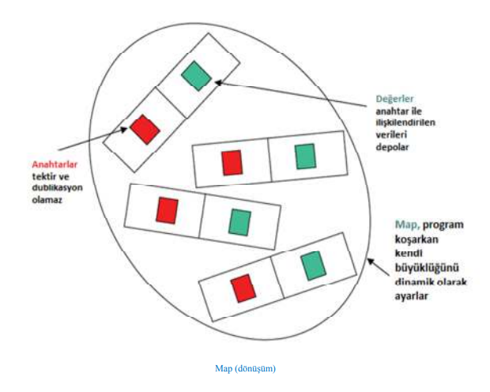

Slide 18
Özellikler
Collection: Nesne grupları ile çalışmamız yardımcı olur hiyeraşik olarak en tepede bulunmaktadır.
List: Koleksiyonu genişletir sıralı öge koleksiyonlarını barındırır. Liste yapısını örnek alır. İçerisinden bir elemandan fazla eleman bulundurulmasına olanak tanır. Elemanlarını sıralı bir biçimde barındırır
Set: Kopyalanan ögeleri içermez. Matematiksel küme soyutlamasını modeller. Yalnızca miras alınan metotları içerir.
SortedSet: ögelerini artan düzende tutan bir türdür. Sıralamadan yararlanmak için birkaç ek işlem sağlanmaktadır. Sıralanmış kümeler veya kelime listeleri gibi genel olarak sıralı kümeler için kullanılır.
Queue: Kuyruk veri yapısı işlemi sağlar. Yani kuyruk yapısındaki ekleme, silme gibi işlemleri kolaylaştıran metotlara sahiptir.
Map: Benzersiz anahtarları değerleri ile eşleştiren arayüzdür. Örneğin her sipariş numarasının ayrı bir numaraya sahip olması gibi. Collection arayüzünü kullanmazlar.
SortedMap: Map arayüzünün özellikllerini taşır. Anahtar değerleri aratan bir sırada saklanır.
Iterator: Koleksiyon ögelerini tekrarlamak için kullanılır.
ListIterator: Elemanlarımız arasında gezinmemizi sağlar. En önemli özelliği collection elemanlarını remove edebilmesidir.

Slide 19
• ArrayList sınıfı List arayüzünü kurgular
sıralı listelerde hızlı erişim sağlanır
• LinkedList sınıfı da List arayüzünü kurgular
bazı özel durumlarda ArrayList ‘dekinden daha hızlı erişim sağlanır
• HashSet sınıfı Set arayüzünü kurgular
hızlı erişim sağlar, ama öğeleri sırasızdır
• TreeSet sınıfı da Set arayüzünü kurgular
HashSet ‘den daha yavaştır, ama öğelerini sıraya koyar; bu demektir ki yapı bir SortedSet olur.
• LinkedHashSet sınıfı da Set arayüzünü kurgular
LinkedHashSet, öğelerin ekleme sırasını korur. yani öğeler eklendikleri gibi yerleştirilir. TreeSet, öğeleri sağlanan Karşılaştırıcıya göre sıralar

Slide 20
• HashMap sınıfı Map arayüzünü kurgular
hızlı erişim sağlar, ama öğeleri sırasızdır
•TreeMap sınıfı da Map arayüzünü kurgular
HashMap, tek bir boş anahtara ve birden çok boş değere izin verir. TreeMap boş anahtarlara izin vermez ancak birden çok boş değere sahip olabilir.
TreeMap, ağaç tabanlı bir haritalamadır. Put/get işlemleri O(log n) zaman alır. Öğelerin, Karşılaştırılabilir veya Karşılaştırıcı ile bazı karşılaştırma mekanizmalarına sahip olmasını gerektirir. Yineleme sırası bu mekanizma tarafından belirlenir.
LinkedHashMap
HashMap ve LinkedHashMap sınıfları Map arabirimini uygularken, TreeMap Map , NavigableMap ve SortedMap arabirimini uygular.
LHM de put işlemi sırasında liste sırası yenilenir.
Uyarı List bir arayüz olduğu için bir List nesnesi yaratılamaz. Ama bir ArrayList ya da LinkedList nesnesi yaratılabilir. Bunların her ikisi de List arayüzünün işlevselliğine sahip olur.

Slide 21
Java Collections (Koleksiyonlar) Avantajları
Yeniden kullanılabilirlik ve düzenli çalışabilirlik sağlar.
Program hızını ve kalitesini arttırır.
Verilere toplu halde işlem yapmamızı sağlar.
API’lerin kullanılışında ortak bir dil oluşturur. (sıralama,listeleme …vs)
Yerleşik veri yapıları ve algoritmalar kümesi sağlayarak programlama eforunu azaltır.
Veri ekleyip çıkardıkça, koleksiyonların uzunluğu (büyüklüğü) kendi kendine değişir; programcının o değişimi ayarlaması gerekmez.

Slide 22
Java Collections Dezavantajları
Derleme anında veri tipi denetimi yapamaz.
Veri tipini doğru seçmek gerekir.

Slide 23
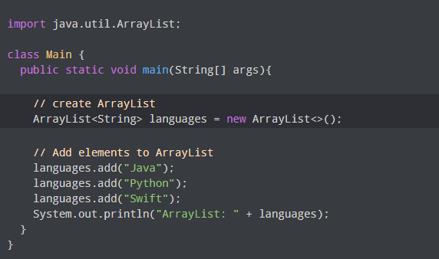

Slide 24
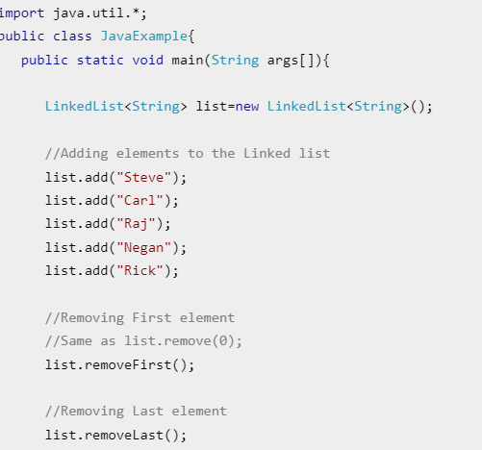
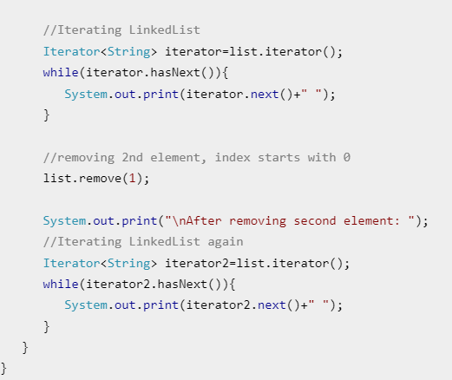
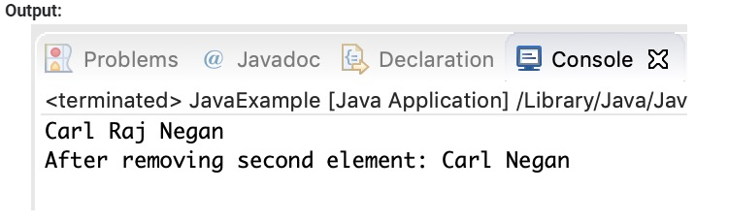

Slide 25
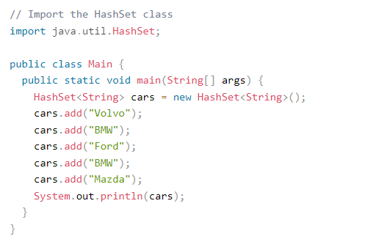
HashSet

Slide 26
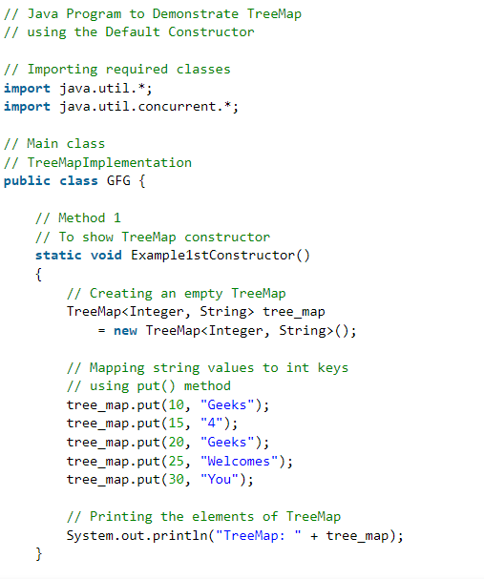
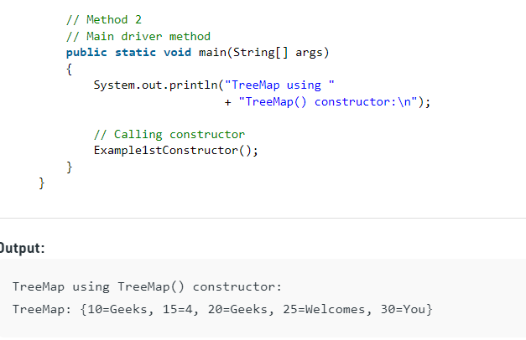

Slide 27
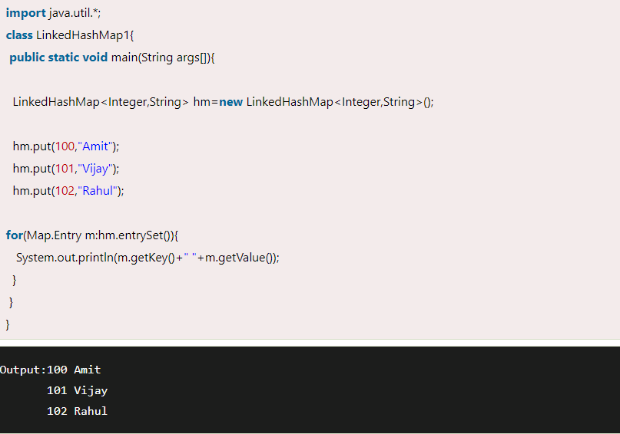

Slide 28
Sorular

Slide 29
Kullanıcıdan bir sayı alınız. Aldığınız sayı uzunluğunda bir arraylist e tam sayı türünde eleman ekleyiniz. Arraylistteki elemanların en büyüğünü, en küçüğünü ve ortalaması ayrı methodlar içerisinde bulan uygulamayı yazınız.

Slide 30
Kullanıcıdan 5 adet string ifade alan ve aynı ifadeleri çoklamayan kodu yazınız.

Slide 31
Kullanıcıdan 10 adet int sayı alınız. En fazla tekrar eden ilk sayıyı bulan kodu yazınız.

Slide 32
Bir adet Student sınıfı oluşturunuz. 3 eleman li bir listeye student objesi ekleyiniz. Obje ekledikten sonra öğrenci numarasına göre listeyi sıralayınız. (Student class ı number, name , surname içermeli)

Slide 33
Nüfus müdürlüğünde çalıştığınızı düşünün ve yeni binaya taşınacak kişileri görebileceğiniz bir sistem dizaynı yapacağınızı varsayın. 1 ile 20 arasında daire numaralarına sahip bir apartman ve bu apartmanda oturan kişiler olduğunu düşünün. Her katta 4 daire olacak. Menü seçenekleri:
1- Daireye Kişi ata
Daha sonra kullanıcıdan bir kat numarası isteyin ve o kattaki bir daireyi numarasını isteyin. Daha sonra buraya oturan kişi ekleyin. (kişi class ı name,surname,age).
2- Apartman Listesi
Seçeneği seçilirse katlı bir şekilde oturan kişileri gösteriniz.

Slide 34
Bir üniversite öğrenci sistemi tasarlayınız. Kullanıcıya bir menü sunulmalı:
1- Öğrenci Listesi
2- Öğrenci Ekle
3- Öğrenci Sil (numaraya göre)
4- Öğrenci Düzenle ( numaraya göre)
5- Yapılan İşlemleri Kaydet
6- Çıkış
1 seçilirse listeniz bulunan öğrencileri listeleyiniz.
2 seçilirse öğrenci bilgileri isteyip öğrenci öğrenciyi listeye ekleyiniz.
3 seçilirse numara isteyip o numaraya sahip öğrenciyi siliniz.
4 seçilirse öğrenci numarası isteyip daha sonra numara harici kalan bilgileri tekrar isteyip liste bulunan öğrenci bilgilerini güncelleyiniz.
Önemli NOT: Uygulamayı kapattıp açtığınızda daha önce kaydetmiş olduğunuz öğrencileri 1 seçildiğinde göstermeniz gerekiyor.
5 seçilirse öğrenci listesini obje bazlı bir dokümana kaydedin.

Slide 35
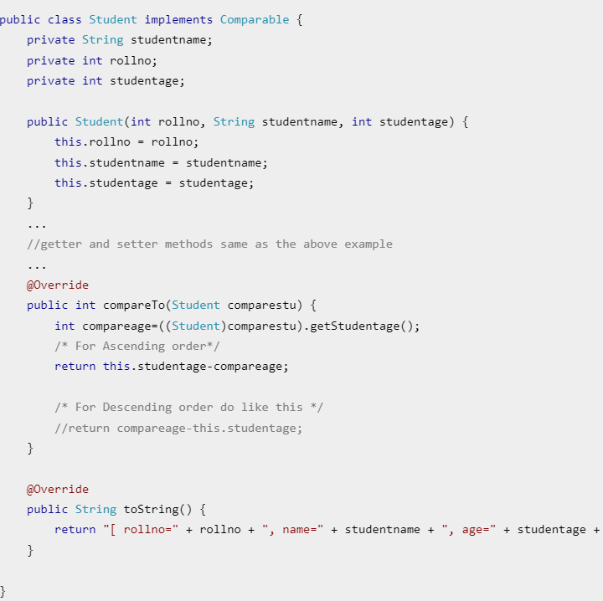
Sort

Slide 36
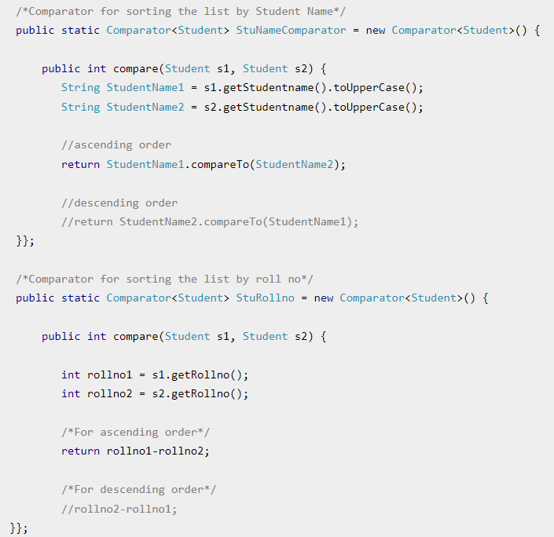

Slide 37
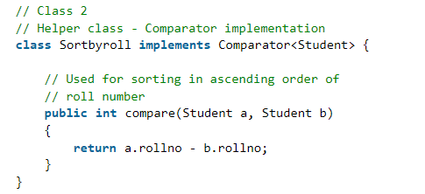
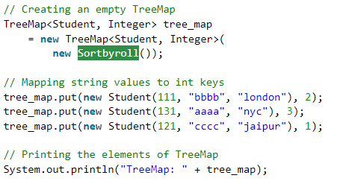


Slide 38
Comparable ve Comparator
Comparable :
Nesneleri doğal sıralama ile sıralamak için kullanılır
Comparable interface, "this" referansı belirtilen nesneyle karşılaştırır.
Comparable -> java.lang package
Comparable orijinal sınıfı etkiler, yani gerçek sınıf değiştirilir.
Comparable, öğeleri sıralamak için compareTo() yöntemini sağlar.
Comparator:
Java'daki Comparator, farklı nesnelerin niteliklerini sıralamak için kullanılır.
sağlanan iki farklı sınıf nesnesini karşılaştırır.
Comparator->java.util package
Comparator orijinal sınıfı etkilemez
öğeleri sıralamak için compare() yöntemini, equals() yöntemini sağlar.

Slide 39
Stream API
Java Stream API, Liste Dizi işlemek için işlevsel işlemler sağlar.
Stream bir interface olduğundan dolayı doğrudan nesne almaz.
Lambda Expression Syntax Kullanımı:
(argüman listesi) -> {gövde}

Slide 40
Parametre Sözdizimi Yok
() -> {
// parametresiz lambda gövdesi
}
Bir Parametre Sözdizimi
(p1) -> {
// Tek parametreli lambda gövdesi
}
İki Parametre Sözdizimi
(p1,p2) -> {
//Çok parametreli lambda gövdesi
}

Slide 41
Herhangi bir collection dan stream e çevirme : Collection (Collection, List, Set)
Collection<String> collection = Arrays.asList("a", "b", "c");
Stream<String> streamOfCollection = collection.stream();

Slide 42
Array ile de stream e çevirme yapılabilir.
String[] arr = new String[]{"a", "b", "c"}; Stream<String> streamOfArrayFull = Arrays.stream(arr);

Slide 43
Functional interface
Functional interface, Java 8 ile gelmiş özelliklerden biridir.
Function interface, içerisinde sadece bir tane abstract metodu olan interface’dir. Eğer ilgili interface’in türetildiği interface’de abstract metot varsa bu durumda da functional interface olur.
Functional interface’ler, lambda expression’ların kullanılabilmesi için tanımlanırlar.

Slide 44
Functional interface’ler tanımlanırken, @FunctionalInterface anotasyonu kullanması zorunlu değildir. Bu anotasyon sadece validasyon yapma amacıyla kullanılır. Eğer anotasyon eklenirse ve birden fazla abstract metot eklenmeye çalışılırsa, bu durumda compile error verecektir.

Slide 45
@FunctionalInterface interface Matematics { void operation (int a, int b); }
public class TestCustom { public static void main(String[] args) {
Matematics sum = (a, b) -> System.out.println("Sum: " + (a + b));
sum.operation(10, 6);
Matematics minus = (int a, int b) -> System.out.println("Minus: " + (a - b));
minus.operation(10, 6);
Matematics multiply = (int a, int b) -> System.out.println("Multiply: " + (a * b));
multiply.operation(10, 6); } }

Slide 46
Scanner scanner = new Scanner(System.in);
final int operation = Integer.parseInt(scanner.nextLine());
MathOperation mathOperation = null;
switch (operation){
case 1:
mathOperation = (a,b) -> a+b;
break;
case 2:
mathOperation = (a,b) -> a - b;
break;
case 3:
mathOperation = (a,b) -> a * b;
break;
case 4:
mathOperation = (a,b) -> a / b;
break;
}
public interface MathOperation {
double operate(double a, double b);
//default metod olusturmak
default void run(){}
}

Slide 47
method reference operator in Java
double colon (::) operatör olarak da bilinir.
Tam olarak lambda ifadeleri gibi davranırlar. Lambda ifadelerinden sahip olduğu tek fark, bunun, yönteme bir temsilci sağlamak yerine, yöntemle doğrudan başvuru kullanmasıdır.
Syntax
<Class name>::<method name>

Slide 48
Method reference or double colon operator can be used to refer:
a static method,
an instance method, or
a constructor.
Statik method : SomeClass::someStaticMethod
İnstance method: System.out::println
Super method : super::someSuperClassMethod
Constructor: ArrayList::new

Slide 49
forEach()
ForEach methodu, Stream içerisindeki yığınsal veriyi tek tek tüketmek için yapılandırılmıştır.
List<String> names= new ArrayList<String>(); names.add("aaaa"); names.add("aaaa"); names.add("aaaa"); names.add("bbbb"); names.add("bbbb"); names.stream().distinct().forEach(System.out::println);

Slide 50
filter()
Filtreleme işlemi yapmamızı sağlar, verilen kriterlere göre arama yapar. Bu filtreleme birden fazla şekilde de yapabilir.
Örnek : startsWith baş harfine göre arama yapar.
List<String> name = Arrays.asList("Ahmet", "Burak", "Duman"); List result = name.stream().filter(s -> s.startsWith("B")).collect(Collectors.toList()); System.out.println(result);
[Burak]

Slide 51
sorted()
Sıralama yapmamızı sağlar. Yazı ise harf sırası ( sözlük mantığı şeklinde ) sayı ise küçükten büyüğe.
List<String> name = Arrays.asList("Ahmet", "Burak", "Duman); List<String> test = name.stream().sorted().collect(Collectors.toList()); System.out.println(test);

Slide 52
reduce()
Reduce işlemi genelde kümülatif operasyonlarda sıkça kullanılır. Bir veri setinde sırayla işlem yapmak istiyorsanız ve bir önceki yaptığınız işlemi de dahil etmek istiyorsanız reduce metodunu kullanabilirsiniz
List<Integer> number = Arrays.asList(5, 3, 2, 8); int newNumber = number.stream().reduce(0, (i, i1) -> { System.out.println(i + i1); return i + i1; });
Burada toplama işlemi yapılmaktadır, reduce sayesinde çıktı şu şekilde olur;
İlk önce 5 sayısı gelir 5 yazılır , sonra 3 toplanır 8 yazılır, 2 toplama yapılır 10 olur, en son 8 de gelir 18 yazılır biter böylece her işlem basamağı gözükmüş olur.

Slide 53
map()
Stream içerisinde ki elemanları başka tiplere dönüştürmek veya üzerlerinde işlem yapmak için Map kullanılmaktadır.
Burada Yusuf ve Çakal adında iki String imiz var. map() ile Liste deki her Liste elemanına ekleme yaptım.
List<String> name = Arrays.asList("Yusuf", "Çakal"); name.stream().map(s -> "Map Eklentisi " + s + " Map Eklentisi").forEach(System.out::println);
DoubleStream doubleStream = DoubleStream.of(0.7, 8.2, 0.1, 6.2); doubleStream.mapToInt(v -> (int) v).forEach(System.out::println);

Slide 54
distinct()
Listede aynı değere sahip olanları tek bir değere indirger.
List<String> names= new ArrayList<String>(); names.add("aaaa"); names.add("aaaa"); names.add("aaaa"); names.add("bbbb"); names.add("bbbb"); names.stream().distinct().forEach(System.out::println);

Slide 55
count()
Toplam veri sayısını gösterir. Range ile 18 ve 25 aralığını seçip , count ile bu aralığı gösterdim.
long x = IntStream.range(18, 25).count(); System.out.println(x);

Slide 56
collect()
Collect methodu, Stream’de gerçekleştirilen ara işlemlerin sonucunu döndürmek için kullanılır.
List<String> name = Arrays.asList("Ahmet", "Burak", "Duman"); List result = name.stream().filter(s -> s.startsWith("B")).collect(Collectors.toList()); System.out.println(result);

Slide 57
Match
Match operasyonu bir akışın belirli kriterleri sağlayıp sağlamadığını ölçmek için kullanılır. Map den farkı her iterasyonu tek tek değerlendirip sonucu yansıtmaz bunun yerine tüm koleksiyonu değerlendirerek sonucu yansıtmasıdır. Match operasyonunun 3 çeşit kullanımı bulunmaktadır.
noneMatch
Belirtilen kriter listede hiçbir elemanda bulunmuyor ise true döndürür.
allMatch
Belirtilen kriter listede tüm elemanlarda bulunuyor ise true döndürür.
anyMatch
Belirtilen kriter listede herhangi bir elemanlarda bulunuyor ise true döndürür.

Slide 58
Notification notification1 = new Notification(Priority.LOW, "Bilgi", "Hergün yeni bir bilgi!");
Notification notification2 = new Notification(Priority.HIGH, "Hatırlatma", "Alarm kurmayı unutma!");
Notification notification3 = new Notification(Priority.LOW, "Bilgi Tekrar", "Hergün yeni bir bilgi Tekrar!");
Notification notification4 = new Notification(Priority.MEDIUM, "Spor", "Sabah sporun var erken uyu!");
List<Notification> notificationList = Arrays.asList(notification1, notification2, notification3, notification4);
boolean isNoneMatch = notificationList.stream().noneMatch(notification -> notification.getTitle().contains("a"));
boolean isAllMatch = notificationList.stream().allMatch(notification -> notification.getTitle().contains("a"));
boolean isAnyMatch = notificationList.stream().anyMatch(notification -> notification.getTitle().contains("a"));
System.out.println(isNoneMatch + " " + isAllMatch + " " + isAnyMatch);
Çıktı : false false true

Slide 59
limit
public class JavaStreamExample {
public static void main(String[] args){
Stream.iterate(1, element->element+1)
.filter(element->element%5==0)
.limit(5)
.forEach(System.out::println);
}
}

Slide 60
Sorular

Slide 61
Soru
Integer ve String değerlerden oluşan bir array list oluşturunuz.
1
Oluşturmuş olduğunuz listeden sadece Integer değerleri içeren bir liste oluşturunuz.
2
Oluşturmuş olduğunuz listeyi stream api kullanarak sıralayınız.
3
Sıraladığınız elemanları stream api kullanarak konsola yazdırınız.
4

Slide 62
Soru
Person isimli bir sınıf oluşturunuz. Bu sınıf içerisinda name, surname alanlarını barındırmalıdır.
Person sınıfından bir ArrayList oluşturunuz.
Oluşturmuş olduğunuz bu listeden bir String arraylist oluşturunuz bu liste içerisindeki her bir eleman person objesindeki name + “ “ + surname alanını barındırmalıdır.

Slide 63
Soru
Bir önceki sorudaki Person sınıfına age field ı ekleyiniz. Daha sonra bir person obje listesi oluşturup 5 eleman atayınız. Yaşı 15 den büyük ve isminde a harfi geçen person ları filtreleyip console a yazdırınız.

Slide 64
Soru
List<Product> productsList = new ArrayList<Product>();
//Adding Products
productsList.add(new Product(1,"HP Laptop",25000f));
productsList.add(new Product(2,"Dell Laptop",30000f));
productsList.add(new Product(3,"Lenevo Laptop",28000f));
productsList.add(new Product(4,"Sony Laptop",28000f));
productsList.add(new Product(5,"Apple Laptop",90000f));
producsList sinden 28000 den büyük price a sahip ürünlerin sadece price alanını bir listeye atıp listeyi yazdırınız.
class Product{
int id;
String name;
float price;
public Product(int id, String name, float price) {
this.id = id;
this.name = name;
this.price = price;
}
}

Slide 65
List<Float> productPriceList2 =productsList.stream()
.filter(p -> p.price > 28000)// filtering data
.map(p->p.price) // fetching price
.collect(Collectors.toList()); // collecting as list
System.out.println(productPriceList2);

Slide 66
// This is more compact approach for filtering data
Float totalPrice = productsList.stream()
.map(product->product.price)
.reduce(0.0f,(sum, price)->sum+price); // accumulating price
System.out.println(totalPrice);
// More precise code
float totalPrice2 = productsList.stream()
.map(product->product.price)
.reduce(0.0f,Float::sum); // accumulating price, by referring method of Float class
System.out.println(totalPrice2);
List<Product> productsList = new ArrayList<Product>();
//Adding Products
productsList.add(new Product(1,"HP Laptop",25000f));
productsList.add(new Product(2,"Dell Laptop",30000f));
productsList.add(new Product(3,"Lenevo Laptop",28000f));
productsList.add(new Product(4,"Sony Laptop",28000f));
productsList.add(new Product(5,"Apple Laptop",90000f));

Slide 67
double totalPrice3 = productsList.stream()
.collect(Collectors.summingDouble(product->product.price));
System.out.println(totalPrice3);

Slide 68
// max() method to get max Product price
Product productA = productsList.stream().max((product1, product2)->product1.price > product2.price ? 1: -1).get();
System.out.println(productA.price);
// min() method to get min Product price
Product productB = productsList.stream().min((product1, product2)->product1.price > product2.price ? 1: -1).get();
System.out.println(productB.price);

Slide 69
// Converting Product List into a Map
Map<Integer,String> productPriceMap =
productsList.stream()
.collect(Collectors.toMap(p->p.id, p->p.name));
System.out.println(productPriceMap);

Slide 70
List<Float> productPriceList =
productsList.stream()
.filter(p -> p.price > 30000) // filtering data
.map(Product::getPrice) // fetching price by referring getPrice method
.collect(Collectors.toList()); // collecting as list
System.out.println(productPriceList);

Slide 71
Stream detay bilgileri için https://www.baeldung.com/java-8-streams sayfasını ziyaret edebilirsiniz.

Slide 72
Dinlediğiniz için Teşekkürler

